Slide 1
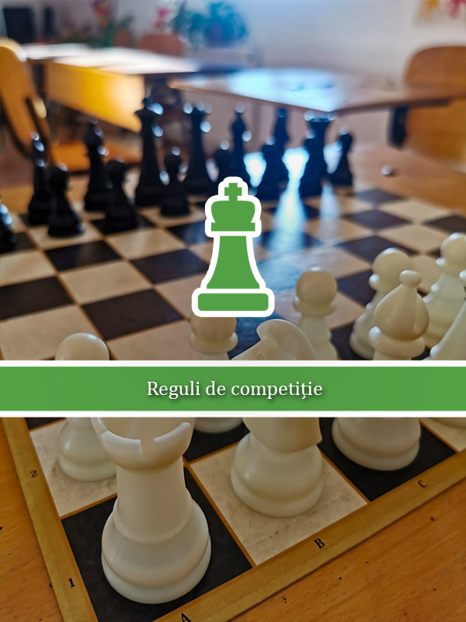
Lecția 12
gimnaziu

Slide 2
Aceste reguli sunt puse în practică în jocurile pe tablă. Sunt reguli speciale pentru șahul prin corespondență, șahul blitz, șahul la calculator și jucătorii cu handicap.
Lecția 12 – reguli de competiție

Slide 3
Actul mutării pieselor Mutarea pieselor e făcută cu o mână. După ce jucătorul pune mâna pe o piesă, jucătorul e obligat să joace cu piesa respectivă (dacă are o mutare legală). Când e rocadă, jucătorul trebuie întâi să meargă cu regele cu o mână și apoi să miște turnul cu aceeași mână. În cazul promovării pionului, dacă jucătorul mută pionul pe linia a opta, jucătorul trebuie să promoveze pionul. După ce pionul a fost mutat, jucătorul poate atinge orice piesă care nu se află pe tablă, iar promovarea nu este finalizată până când noua piesă nu este pusă pe pătrățelul promovării.
Lecția 12 – reguli de competiție

Slide 4
Regula atingerii pieselor În jocul serios, dacă un jucător a atins o piesă, acesta este obligat s-o mute, cu excepția cazului în care piesa respectivă nu poate face nici o mutare legală. Dacă jucătorul a atins o piesă a adversarului atunci acesta este obligat să o captureze, în cazul în care aceasta poate fi capturată. Dacă nici una din piesele atinse nu pot fi mutate sau capturate, nu se penalizează, ci se permite mutarea cu alltă piesă.
Lecția 12 – reguli de competiție

Slide 5
Când este rocadă, regele trebuie să fie prima piesă atinsă. Dacă jucătorul atinge regele și turnul în același timp, jucătorul trebuie să facă rocada cu turnul respectiv, dacă mutarea este legală. Dacă jucătorul termină de mutat două pătrățele cu regele fără a atinge turnul, jucătorul trebuie să mute și turnul pentru a încheia rocada, dacă aceasta este legală. Dacă un jucător începe o rocadă ilegală, trebuie făcută o altă mutare legală cu regele, dacă este posibil, inclusiv rocada cu celălalt turn. În cazul promovării pionului, promovarea nu este completă până când noua piesă nu este pusă pe pătrățel.
Lecția 12 – reguli de competiție

Slide 6
Dacă un jucător are de gând să atingă o piesă cu intenția de a o fixa mai bine în pătrățel, jucătorul trebuie întâi să-și anunțe adversarul despre intenția sa spunând „aranjez”. Odată ce partida a început doar jucătorul care e la mutare poate atinge piesele de pe tablă.
Lecția 12 – reguli de competiție

Slide 7
VĂ MULȚUMESC PENTRU INTERES
Lecția 11 – SFÂRȘITUL JOCULUI DE ȘAH

